Slide 1
«Мой город Новороссийск»
Направление проектной работы:
«Пространственно-территориальное развитие»
Выполнила: воспитатель
МАДОУ №23
Тищенко Александра Александровна

Slide 2
«Что производят из вторсырья»
Проблема загрязнения города мусором на сегодняшний день очень актуальна и останется еще долгое время, пока люди не найдут совершенно новые способы утилизации всех отходов. Если рассматривать проблему глобально, то мы, граждане можем и должны сохранить природу и окружающий нас мир чистым: не мусорить на улицах нашего города, района, в общественных местах, выбрасывать мусор только в положенных местах, находить способы дальнейшего использования отходов вторсырья и их переработки.
Привлечение внимания человечества к проблеме загрязнения города и рационального использования природных ресурсов Новороссийска через просветительскую работу среди детей и взрослых. И вот тогда, совместными усилиями мы внесем вклад в общее дело по сохранению окружающего нас мира и природы нашего города.
Проект актуален тем, что привлекает внимание к жизненно важной проблеме - повторного использования бытовых отходов или «Что можно произвести из вторсырья».
И воплощает в жизнь первый этап на пути решения этой проблемы: сортировка отходов и его сбыт.

Slide 3
Цель: создание стенда «Что производят из вторсырья»
Задачи: - обучить население города постепенному переходу к раздельному сбору мусора и его вторичной переработки.
- рациональное использование природных ресурсов;
- научить сортировать мусор – подлежащий повторной переработке в качестве вторсырья: бумага (картон), металл, стекло, резина, текстиль, пищевые отходы, пластик.
Объектом моего проекта стал вопрос о создании стенда
Новизна проекта организация «БумБатл» - всеросийская акция по сбору макулатуры для дальнейшей переработки, «Добрые крышечки» пластик - это не мусор, а ценное сырье.
Социальная значимость: пропаганда энерго и ресурсо сбережения по средствам стенда.
сохранение природных ресурсов при повторном использовании вторсырья.

Slide 4
Сортировка и переработка это самый экологичный вариант обращения с мусором, при котором не увеличивается его объем и снижается расход первичных природных ресурсов. Перерабатывать мусор выгодно на вторичное сырьё: бумагу, стекло, пластик, алюминий, цветные металлы – всегда есть спрос.
Переработка – экологически грамотный и рациональный вариант обращения с отходами, при котором не увеличивается их объём, а, наоборот, уменьшается. Для переработки отходов строят мусороперерабатывающие заводы. В целом переработка мусора не составляет проблемы, и это достаточно выгодное дело. Так, из макулатуры получают новую бумагу, из автомобильных шин – крошку, которая незаменима в составе покрытий для спортивных площадок, пластик прессуют и делают скамейки и тазики и многое другое.
Каждый житель нашего города может что-то сделать, чтобы помочь нашей планете. Не обязательно делать всё и сразу, можно начать с малого. Даже самое маленькое действие каждого жителя очень важно.
Слоган: «Сделай новое из старого, сохрани полезные ископаемые для наших потомков!»

Slide 5
План выполнения стенда
Создание в презентации Microsoft Office PowerPoint образец стенда
Определение масштаба и размера стенда
Выбор вторсырья для крепления на стенд (пластик, стекло, бумага, металл, текстиль
Создание QR - код для информирования жителей города Новороссийска мест сдачи вторсырья для повторной переработки
.Создание в рекламно-производственной мастерской «Arial» стенда
Общее оформление

Slide 6
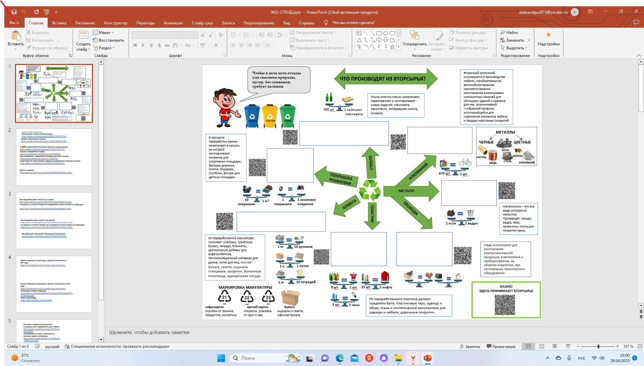
1 ЭТАП

Slide 7
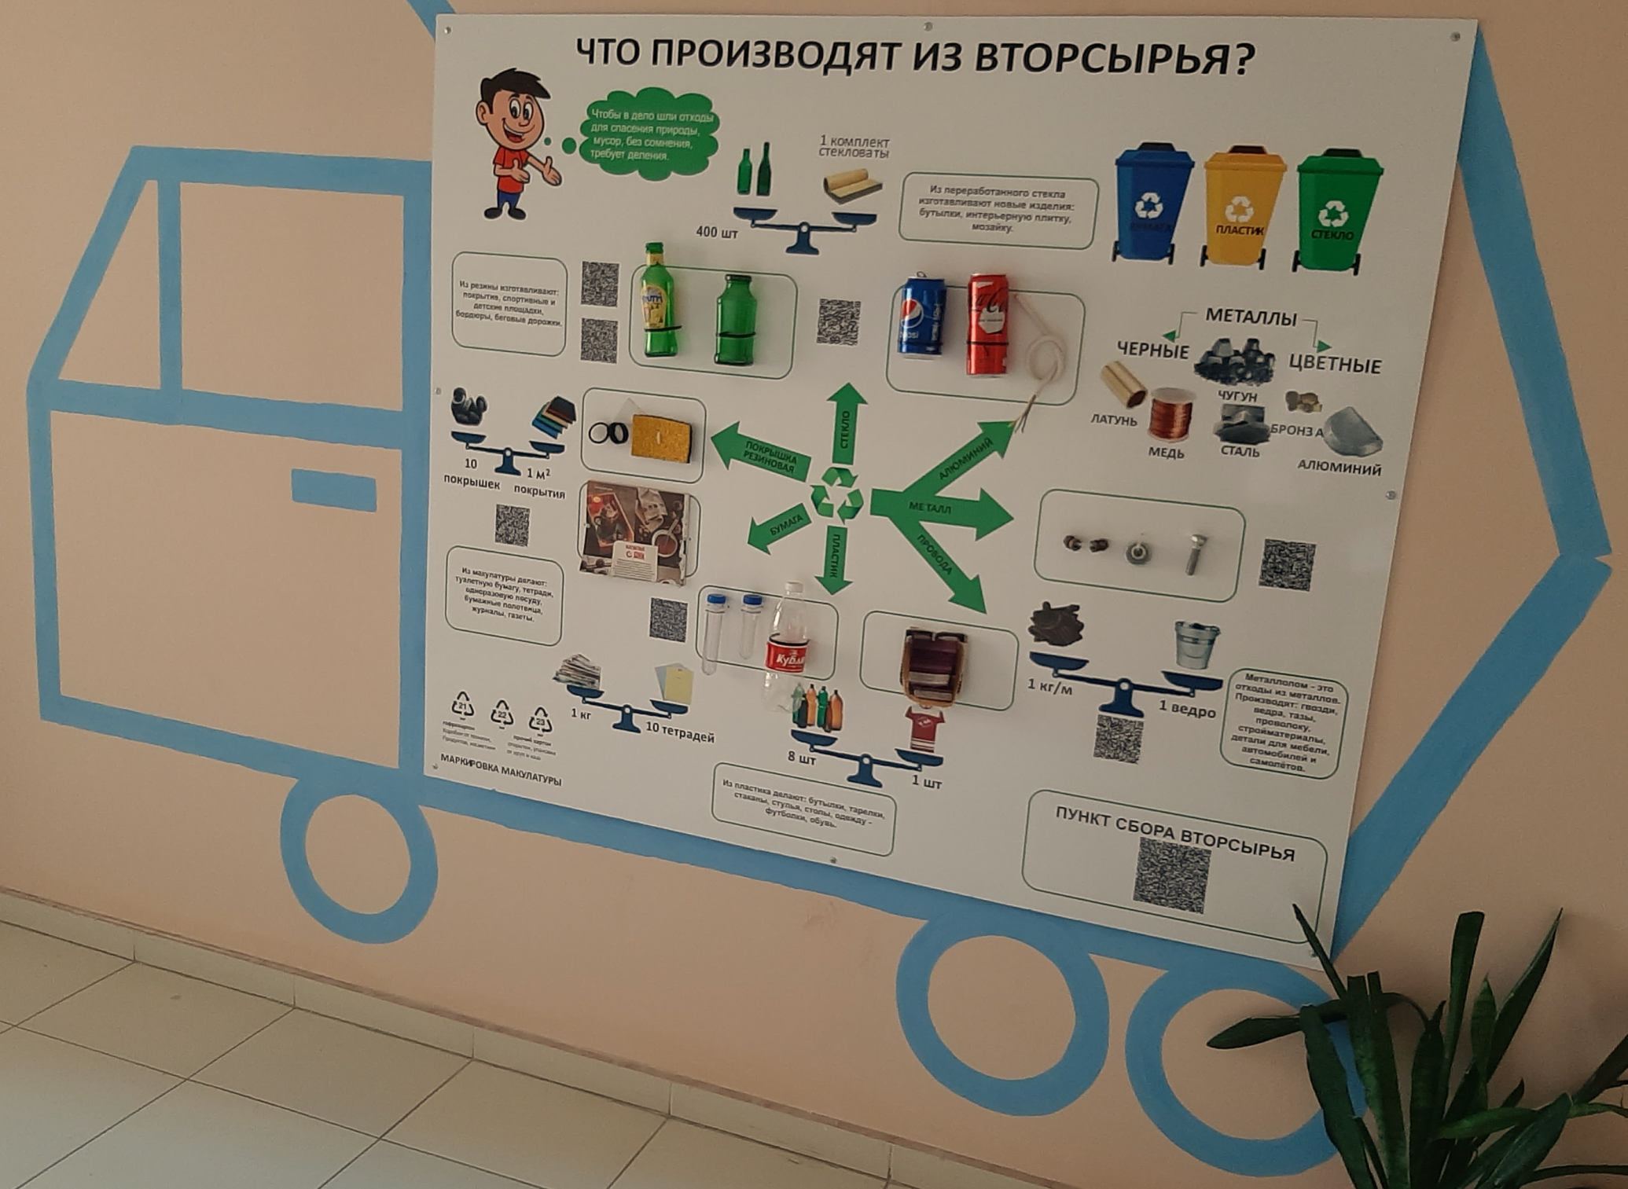

Slide 8
